Slide 1
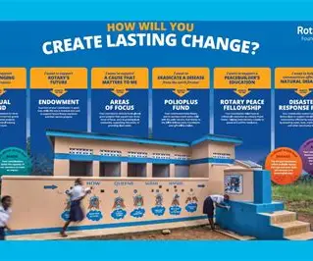

Slide 2
Piiriapuraha toimintojen 2026–2027 aikataulu
15.10.2026 Vuoden 2026–2027 hakulomakkeet toimitettu sähköisenä säätiökomitealle.
31.10.2026 Vuoden 2024–2025 hankkeiden loppuraportit säätiö komitealle.
  Komitea toimittaa raportit TRF:lle.
  Raporttien toimittaminen ajallaan on tärkeää, koska Rotarysäätiö (TRF) maksaa tulevan kauden apurahat vasta, kun kaikki edellisen kauden apuraharaportit on hyväksytty.

Slide 3
Hyväksynnät
15.11.2026 säätiökomitea toimittaa hakemusten pohjalta tehdyn yhteenvedon piirikuvernöörille hyväksyttäväksi.
15.12.2026 Säätiö komitea toimittaa hakemukset Rotarysäätiölle (TRF). Säätiö pyytää mahdolliset täydennykset.
  Huom! Säätiö ei hyväksy hankkeita, joista on syntynyt kustannuksia ennen hyväksynnän saamista.
  01.01.2027 Rotarysäätiö (TRF) on hyväksynyt edellisen kauden raportit ja uudet hakemukset. Sen jälkeen käynnistyy apurahojen maksamisen piirille ja edelleen klubeille.

Slide 4
SÄÄTIÖ SEMINAARIT
14.11.2026 Säätiö seminaari 1.
28.11.2026 Säätiö seminaari 2.

